Slide 1



Slide 2


依拉环素治疗重症肺炎病例报告

Slide 3

● 病例简介
摘要
1.独特性：该患者经历二次气管切开，并且上了ecmo，感染结合本病，有反复曲折，但结果预后良好
2.背景：病毒性肺炎，入住ICU以后，接受vv ecmo治疗，又出现耐碳青霉烯鲍曼不动耐药，最后使用依拉环素静注+多粘菌素雾化，抗感染成功，获得良好的预后

Slide 4
● 患者基础信息
1.人口学信息：患者，男性，72岁，身高178cm，体重85kg，BMI 26.8，通州人。
2.主诉：反复发热伴咳嗽1周，胸闷气促3天。12-18出现发热，测体温38℃，偶有咳嗽，无痰，至当地诊所予“头孢”静滴治疗3天，体温有所降低。12-20晚出现高热，体温39.5℃，予转至上级医院。胸部CT提示两肺炎症，退热、莫西沙星抗感染、甲泼尼龙治疗。12月21日甲型流感病毒核酸检测阳性，加用奥司他韦抗病毒，22日下午出现胸闷气促，口唇发绀，体温39.5℃，转来我院急诊
3.既往史：有高血压史10年，最高155/100mmHg，口服“沙库巴曲频沙坦”，平时血压正常，有胆囊切除及左肩胛骨骨折手术史

Slide 5
● 入院后检查
1.体格检查：
T 37℃
P 105次/分
RR 28次/分
BP 135/77mmhg
SPO2 83%(面罩吸氧 10L/min
神志清楚，精神萎，GCS15分，查体部分合作
双瞳孔等大等圆, 直径3mm, 对光反射灵敏
生理反射存在，病理反射未引出。
腹软，无压痛，肝脾未及肿大
移动性浊音阴性，肠鸣音2次/分
口唇发绀，呼吸促、费力，可见吸气三凹征
双肺呼吸音粗，可闻及湿性啰音
双肺超声见B线增多，未见明显胸腔积液
四肢末梢暖，未见花斑，脉搏有力
HR 105bpm ，律齐 ，各瓣膜区未闻及杂音
颈静脉未见充盈，全身未见明显水肿
2.辅助检查：
血常规：WBC 3.53*109/L；NE 3.06*109/L；LYM 0.24*109/L；Hb 135g/L；PLT 75*109/L
血气分析：pH 7.447；PaCO2 30.1mmHg；PaO2 36.13mmHg；P/F 90.3mmHg；BE-3.7mmol/L；Lac 2.8mmol/L；K+ 3.3mol/L；Na+ 138.0mol/L；iCa2+ 1.14mol/L；Glu 7.6mol/L
肝肾功能： AST 75U/L；ALT 111U/L；TBIL 6.6μmol/L；DBIL 3.8μmol/L；TP59.7g/L；ALB 28.8g/L；Cr 77μmol/L；Bun 7.2mmol/L
凝血象：PT 12.6s；APTT 32.3s；FbG 3.78g/L；D-D 1.61ug/ml；INR1.10；ATIII 78.7%
心肌标志物：CTnI 0.013μg/L，Myo 80.9μg/L；CK-MB 1.0μg/L；NT-proBNP 353pg/ml
CRP 86.98mg/L，PCT：0.52ng/L
心电图：窦性心动过速，ST段轻改变。

Slide 6
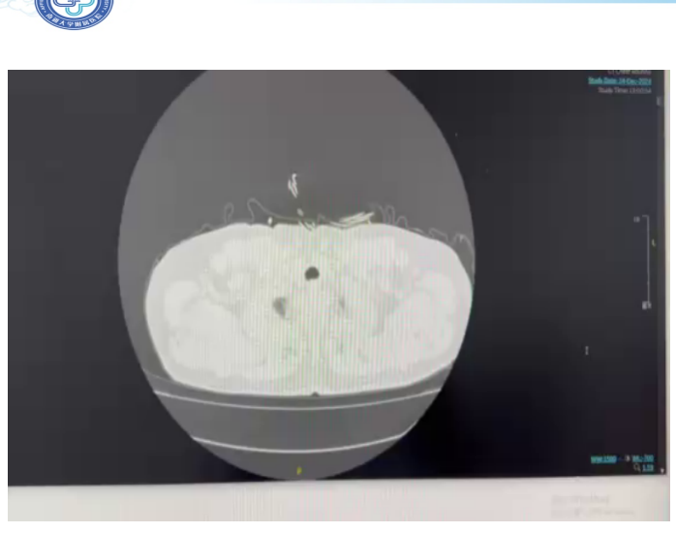
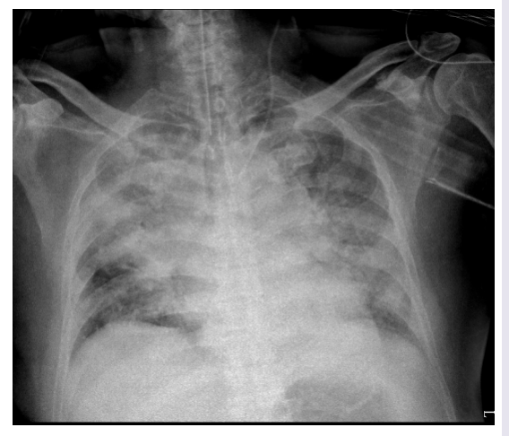
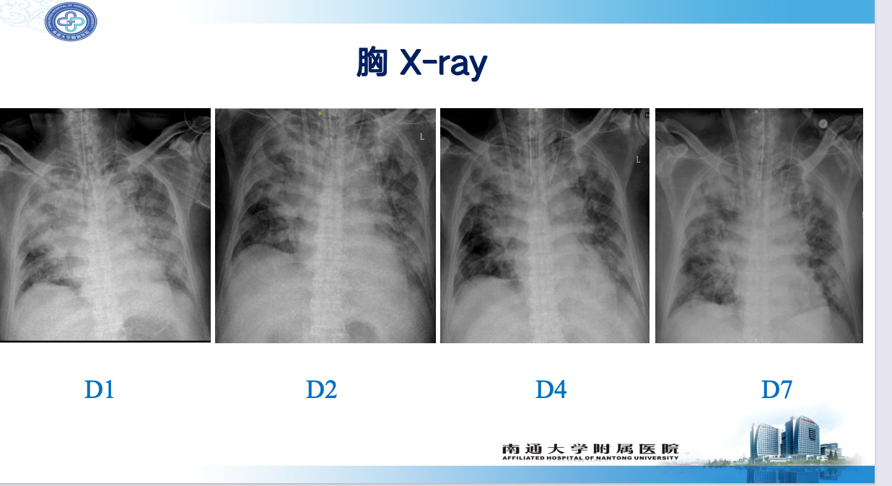
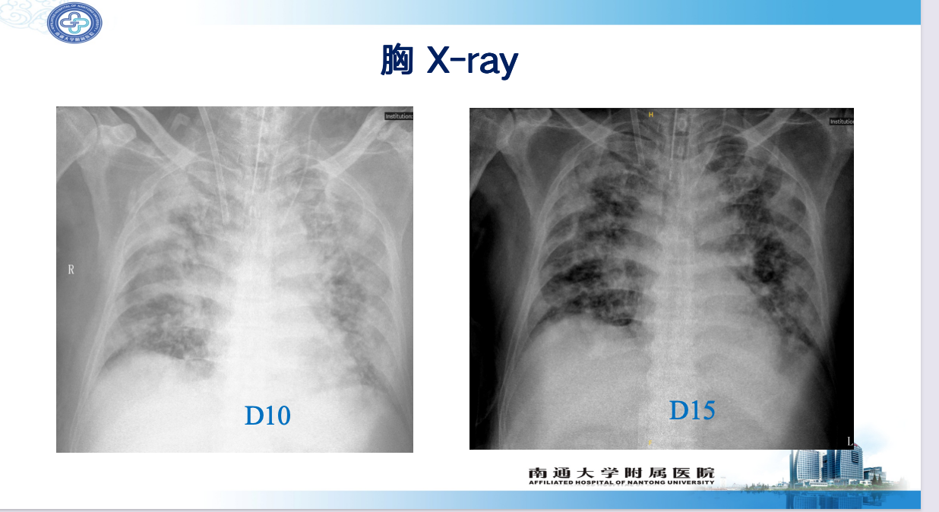
● 入院后检查
3.影像学检查：

Slide 7
● 诊断评估
诊断评估
1.初步诊断：重症肺炎（甲型流感）
ARDS（重度）
脓毒症
免疫功能障碍
血小板减少
肝功能损害
低蛋白血症
高血压2级（高危
2.诊断依据：根据CT表现，两肺炎症，病毒性肺炎可能，两侧胸腔积液。新冠病毒检测，甲乙流核酸检测，结果显示，甲流核酸阳性。
3.鉴别诊断：排除真菌感染，G实验，GM实验，病原学检测结果，都为阴性

Slide 8
● 治疗过程
1.药物（多粘菌素E甲磺酸钠 150mg 静滴 q12h 7天
多粘菌素E甲磺酸钠 75mg 雾化 q12h 15天
依拉环素 75mg 静滴 q12h 14天
）
2.手术（入ICU第2天：
VV-ECMO
股静脉导管引血
颈内静脉导管回血
参数：转速：3500转/分
血流量：4L/min
气流速：3.5L/min FiO2： 100%
抗凝：
肝素：750 IU/h
ACT：160-200S
APTT：50-70S
）

Slide 9
● 治疗过程
3.微生物/病理结果（培养结果：耐碳青霉烯鲍曼不动杆菌。甲流核酸检测：阳性。G实验，GM实验均为阴性）
4.方案调整（前期多粘菌素静注+美罗培南静注，由于多粘菌素肺部组织浓度不够，加用多粘菌素雾化。后期由于患者肾功能有损，且验证指标并未大幅改善。。。改用 依拉环素静注+多粘菌素雾化。）
5.指标追踪（T(℃) 37 37.2 36.7 37.9 38.8
WBC (*109/L) 4.32 10.83 11.86 9.49 5.49
LYM 0.21 0.32 0.37 0.44 0.35
Plt 76 77 70 60 61
CRP 86.98 49.73 29.26 46.1
ECMO-FiO2 100/3.5 100/3.5 100/3.5 100/3.5 100/3.5
P/F 114.5 122.4 148.5 180.5 175.3
液体平衡/尿量 +1460/240 +850/1690 +1050/1370 -250/3150 +560/1525）

Slide 10
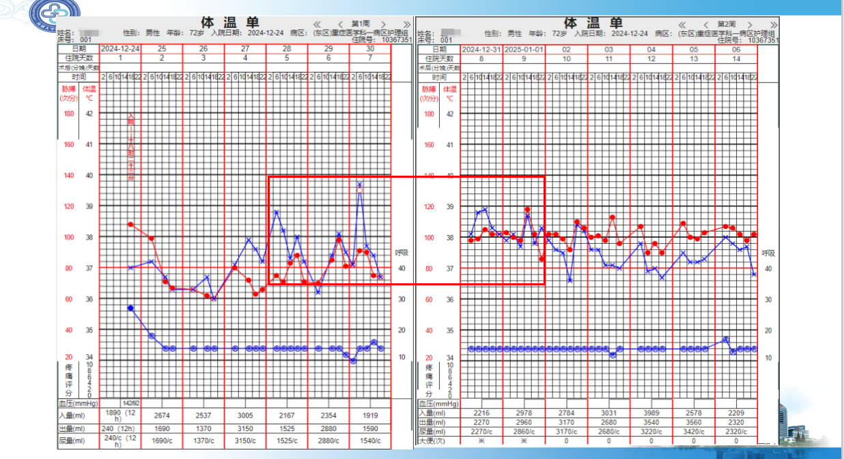
● 治疗过程
3.时间轴记录:(折线图)

Slide 11

● 诊疗体会
1.疗效评价：依拉环素的抗菌效果强，能够有效降低验证指标和体温，改善患者预后。且在治疗过程中副反应比较小，对病人肾脏负担小，肝反应小。
2.局限性：未做依拉环素的药敏实验，实验室检测替加环素敏感，考虑到依拉环素的mic值更低，抗菌活性更强，故调整性经验性使用依拉环素，取得了良好的效果
3.结论：依拉环素有着良好的抗菌效果，使得对于对抗碳青霉烯耐药的有了新的选择。如果有更精确的药敏结果支撑，会更有临床医学证据支撑

Slide 12
感谢观看
敬请指导

